Slide 1

Tutoriales
Uso de Github y Git
Workflow para CFD en flujo compresible
Generación de geometría parametrizada
Configuración de Mesh (mallado)
Set up de simulación con Watertight
Establecer parámetros para design points
Subir información a Github

Slide 2
Github y Git
Workflow:
En repositorio revisar cambios realizados
Colocar titulo de cambio y descripción del cambio, son los “commits” a una rama
“Push” to origin a una rama

Slide 3
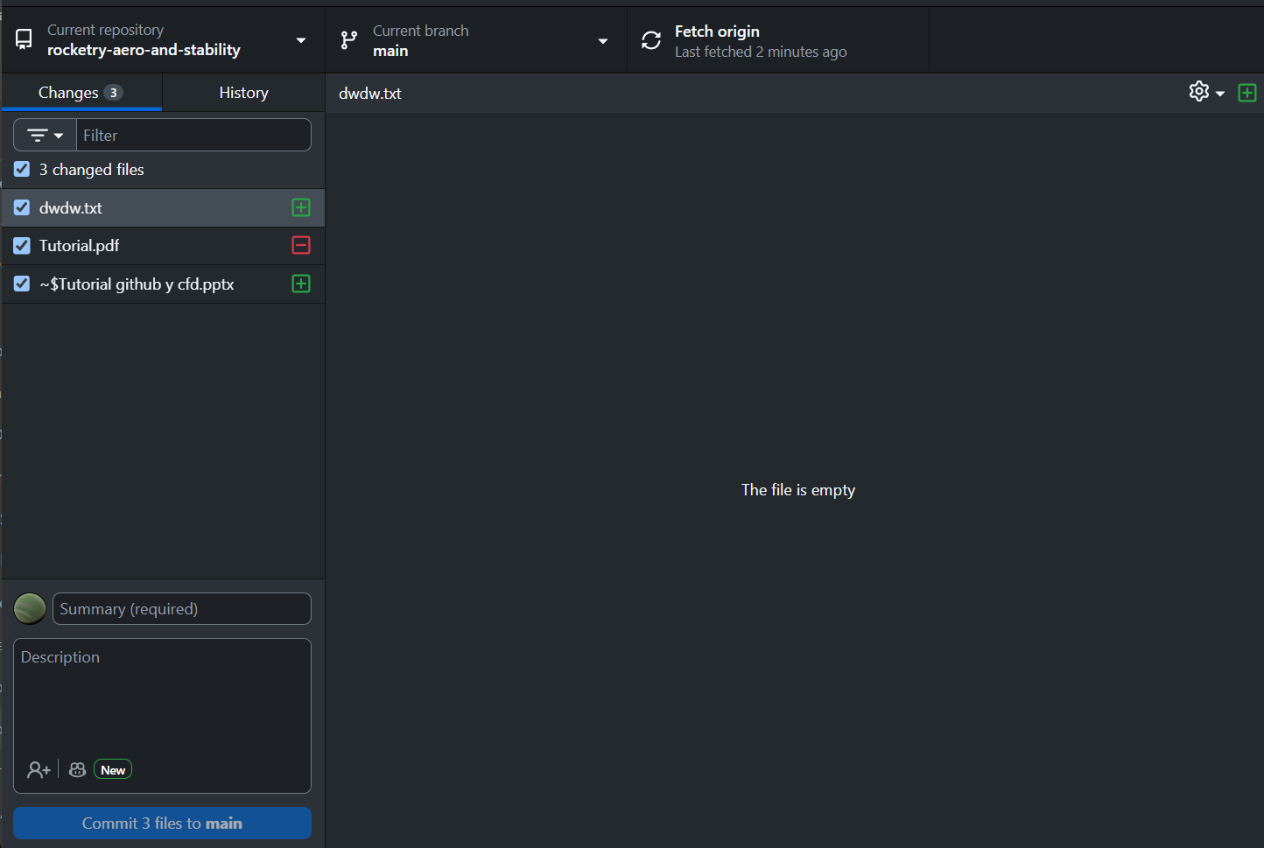
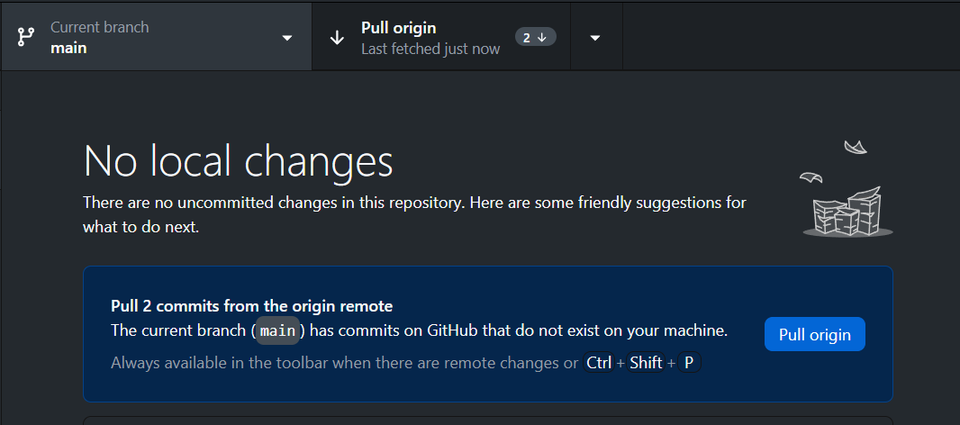
1
4
Antes de realizar estos pasos, siempre dar a Fetch origin para actualizar por si hubo cambios de alguien mas
2
Siempre actualizar y dar PULL para traer cambios del servidor a tu local
3

